Slide 1
Saunders & Cornett Κεφάλαιο 3
Επιτόκια και Αποτίμηση Αξιογράφων
©2019 McGraw-Hill Education. All rights reserved. Authorized only for instructor use in the classroom. No reproduction or further distribution permitted without the prior written consent of McGraw-Hill Education.

Slide 2
Μέτρα διάφορων επιτοκίων
Απόδοση τοκομεριδίου.
Η περιοδική πληρωμή (τοκομερίδιο ή «κουπόνι») που υπόσχεται να κάνει ο εκδότης του ομολόγου στον κάτοχο του ομολόγου δια την τιμή αγοράς.
Απαιτούμενη απόδοση (r).
Το επιτόκιο που χρησιμοποιούν οι συμμετέχοντες στην αγορά για να υπολογίζουν την δίκαιη τιμή ενός περιουσιακού στοιχείου.
Αναμενόμενη απόδοση E(r).
Η απόδοση που αναμένουν να αποκομίσουν οι συμμετέχοντες αγοράζοντας αξιόγραφα στις τρέχουσες τιμές.
Πραγματοποιηθείσα απόδοση (r).
Η απόδοση που πραγματικά επιτεύχθηκε σε μια επένδυση.

Slide 3
Απαιτούμενη απόδοση
Η απόδοση που ζητάει ο επενδυτής για να αγοράσει ένα αξιόγραφο. Καθορίζει την δίκαιη τιμή του αξιογράφου.
Η δίκαιη τιμή (παρούσα αξία, PV ) ενός αξιογράφου υπολογίζεται χρησιμοποιώντας την απαιτούμενη απόδοση ως το κατάλληλο προεξοφλητικό επιτόκιο.
CF₁ = χρηματοροή την περίοδο t (t = 1, …, n)
~ = υποδηλώνει ότι η εκτιμηθείσα χρηματοροή είναι αβέβαιη
n = αριθμός περιόδων επενδυτικού ορίζοντα
Σημείωση: Στον υπολογισμό του PV παραπάνω υποθέτουμε ότι το r είναι σταθερό. Γενικά, το r μπορεί να διαφέρει από περίοδο σε περίοδο (r1, r2, r3, … rn).

Slide 4
Αποτίμηση Ομολόγων

Slide 5
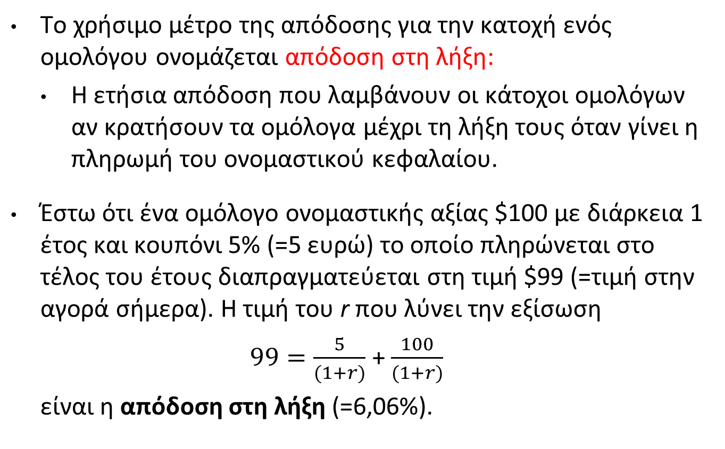
Απόδοση στη Λήξη
Το χρήσιμο μέτρο της απόδοσης για την κατοχή ενός ομολόγου ονομάζεται απόδοση στη λήξη:
Η ετήσια απόδοση που λαμβάνουν οι κάτοχοι ομολόγων αν κρατήσουν τα ομόλογα μέχρι τη λήξη τους όταν γίνει η πληρωμή του ονομαστικού κεφαλαίου.
Έστω ότι ένα ομόλογο ονομαστικής αξίας $100 με διάρκεια 1 έτος και κουπόνι 5% (=5 ευρώ) το οποίο πληρώνεται στο τέλος του έτους διαπραγματεύεται στη τιμή $99 (=τιμή στην αγορά σήμερα). Η τιμή του r που λύνει την εξίσωση
$99=\frac{5}{(1+r)}$ + $\frac{100}{(1+r)}$
είναι η απόδοση στη λήξη (=6,06%).

Slide 6
Απόδοση στη Λήξη
Έστω ομόλογο με ονομαστική αξία $100. Διαπραγματεύεται στη δευτερογενή αγορά με τιμή Ρ.
Αν η τιμή του ομολόγου = $100, Απόδοση στη λήξη= επιτόκιο του κουπονιού
Αν η τιμή του ομολόγου > $100, Απόδοση στη λήξη < επιτόκιο του κουπονιού
Αν η τιμή του ομολόγου < $100, Απόδοση στη λήξη > επιτόκιο του κουπονιού Τιμή Ομολόγου ↑ ⇒ Απόδοση στη λήξη ↓

Slide 7
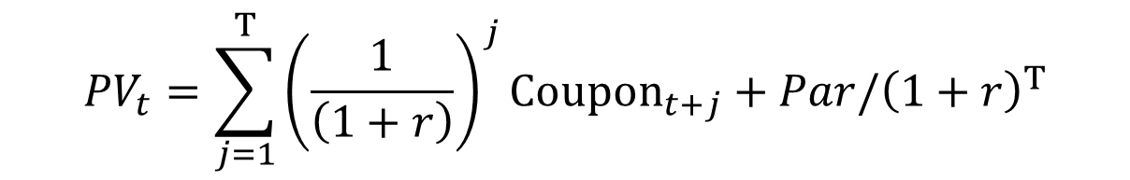
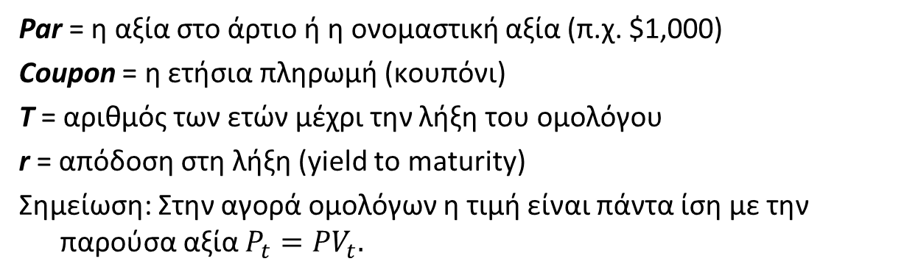
Απόδοση στη λήξη: Γενική περίπτωση
Απόδοση στη λήξη: απόδοση αν κρατήσει ο επενδυτής το ομόλογο μέχρι τη λήξη του.
Η παρούσα αξία ενός ομολόγου (PV) με διάρκεια Τ έτη και ετήσιες πληρωμές κουπονιών (ΙΝΤ) υπολογίζεται ως:
$${PV}_{t}=\sum_{j=1}^{Τ}{{\left(\frac{1}{\left(1+r\right)}\right)}^{j}{Coupon}_{t+j}}+Par{/\left(1+r\right)}^{Τ}$$
Par = η αξία στο άρτιο ή η ονομαστική αξία (π.χ. $1,000)
Coupon = η ετήσια πληρωμή (κουπόνι)
T = αριθμός των ετών μέχρι την λήξη του ομολόγου
r = απόδοση στη λήξη (yield to maturity)
Σημείωση: Στην αγορά ομολόγων η τιμή είναι πάντα ίση με την παρούσα αξία $P_{t}={PV}_{t}.$

Slide 8
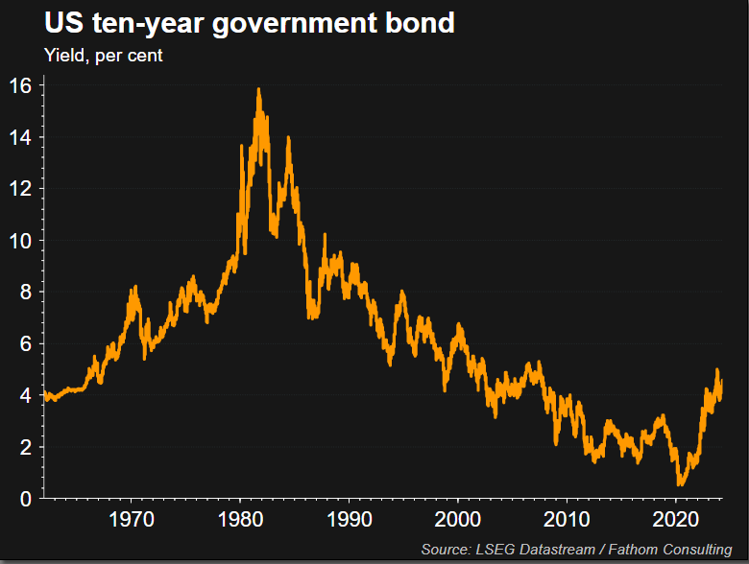
Επιτόκια ομολόγων Δημοσίου των ΗΠΑ

Slide 9
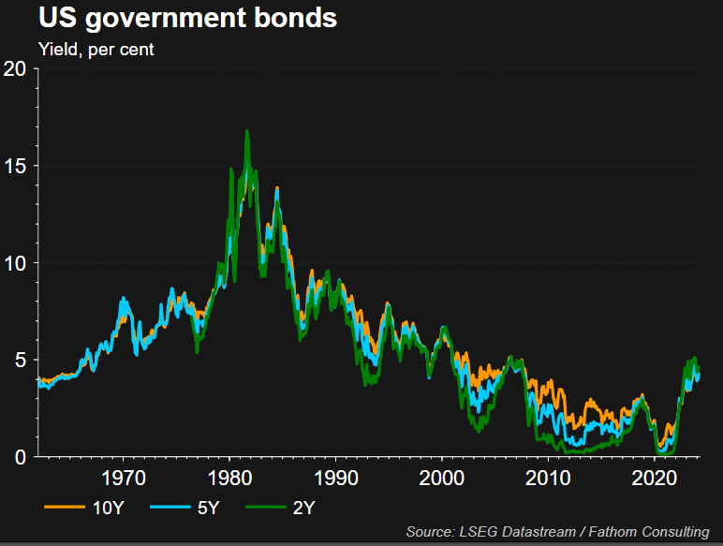
Επιτόκια ομολόγων Δημοσίου των ΗΠΑ

Slide 10
Προσφορά Ομολόγων, Ζήτηση Ομολόγων, και Ισορροπία στην Αγορά Ομολόγων
Η προσφορά και η ζήτηση προσδιορίζουν τις τιμές των ομολόγων (και τις αποδόσεις).
Η καμπύλη προσφοράς ομολόγων είναι η σχέση μεταξύ της τιμής και της ποσότητας των ομολόγων που οι εκδότες ομολόγων είναι πρόθυμοι να πουλήσουν, ενώ όλοι οι άλλοι παράγοντες παραμένουν σταθεροί.
Όσο υψηλότερη είναι η τιμή ενός ομολόγου, τόσο μεγαλύτερη είναι η ποσότητα που προσφέρεται.
Η καμπύλη προσφοράς ομολόγων έχει κλίση προς τα πάνω.
Γιατί;

Slide 11
Προσφορά Ομολόγων, Ζήτηση Ομολόγων, και Ισορροπία στην Αγορά Ομολόγων
Από την οπτική γωνία των επιχειρήσεων που αναζητούν χρηματοδότηση για νέα έργα:
Όσο μεγαλύτερη είναι η τιμή στην οποία μπορούν να πουλάνε ομόλογα, τόσο το καλύτερο.
Χρησιμοποιώντας το παράδειγμά μας ενός ετήσιου ομολόγου μηδενικού επιτοκίου των $100, η ποσότητα στην οποία προσφέρεται θα είναι μεγαλύτερη στα $95 ανά ομόλογο από ό,τι θα είναι στα $90 ανά ομόλογο, ενώ όλοι οι άλλοι παράγοντες παραμένουν σταθεροί.

Slide 12
Προσφορά Ομολόγων, Ζήτηση Ομολόγων, και Ισορροπία στην Αγορά Ομολόγων
Η καμπύλη ζήτησης του ομολόγου είναι η σχέση μεταξύ της τιμής και της ποσότητας των ομολογιών που ζητούν οι επενδυτές, καθώς οι άλλοι παράγοντες παραμένουν σταθεροί.
Επειδή η τιμή των ομολόγων είναι αντιστρόφως ανάλογη με την απόδοση, η καμπύλη ζήτησης δείχνει ότι όσο υψηλότερη είναι η ζήτηση για ομόλογα, τόσο μεγαλύτερη είναι η απόδοση.
Η καμπύλη ζήτησης ομολόγων κλίνει προς τα κάτω.
Γιατί;

Slide 13
Προσφορά Ομολόγων, Ζήτηση Ομολόγων, και Ισορροπία στην Αγορά Ομολόγων
Από την οπτική γωνία των επενδυτών:
Όσο χαμηλότερη είναι η τιμή που θα πρέπει να πληρώσουν για μία σταθερή πληρωμή δολαρίων σε μία μελλοντική ημερομηνία, τόσο πιο πιθανό είναι να αγοράσουν το ομόλογο.
Ένα ομόλογο μηδενικού επιτοκίου που υπόσχεται μία πληρωμή των $100 σε ένα χρόνο θα προσελκύσει μεγαλύτερη ζήτηση στα $90 από ότι στα $95 ανά ομόλογο, κρατώντας σταθερούς όλους τους άλλους παράγοντες.

Slide 14
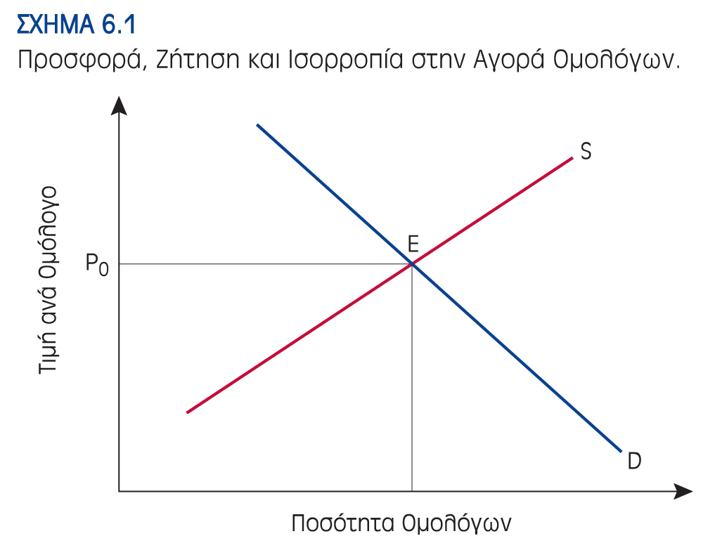
Προσφορά Ομολόγων, Ζήτηση Ομολόγων, και Ισορροπία στην Αγορά Ομολόγων
Η ισορροπία στην αγορά ομολόγων είναι το σημείο όπου η προσφορά ισούται με τη ζήτηση .

Slide 15
Προσφορά Ομολόγων, Ζήτηση Ομολόγων, και Ισορροπία στην Αγορά Ομολόγων
Τι θα συμβεί εάν οι τιμές των ομολόγων ξεκινούν πάνω από το σημείο ισορροπίας;
Η προσφερόμενη ποσότητα θα υπερβαίνει τη ζητούμενη ποσότητα.
Δηλαδή, πλεόνασμα προσφοράς σημαίνει ότι οι εκδότες ομολόγων δεν μπορούν να πουλήσουν τα ομόλογα που θέλουν στην τρέχουσα τιμή.
Για να κάνουν την πώληση θα πρέπει να μειώσουν την τιμή.
Η πλεονάζουσα προσφορά θα ασκήσει καθοδικές πιέσεις στην τιμή μέχρι η προσφορά να ισούται με τη ζήτηση.

Slide 16
Προσφορά Ομολόγων, Ζήτηση Ομολόγων, και Ισορροπία στην Αγορά Ομολόγων
Τι θα συμβεί όταν η τιμή είναι κάτω από το σημείο ισορροπίας;
Η ζητούμενη ποσότητα θα υπερβαίνει την προσφερόμενη ποσότητα
Οι επενδυτές που θα θέλουν να αγοράσουν ομόλογα δε θα μπορούν να πάρουν όλα όσα θέλουν στην επικρατούσα τιμή.
Η αντίδρασή τους θα είναι να προσφέρουν υψηλότερη τιμή.
Η πλεονάζουσα ζήτηση θα συνεχίσει να ασκεί ανοδικές πιέσεις στις τιμές μέχρι η αγορά να φτάσει σε ισορροπία.

Slide 17
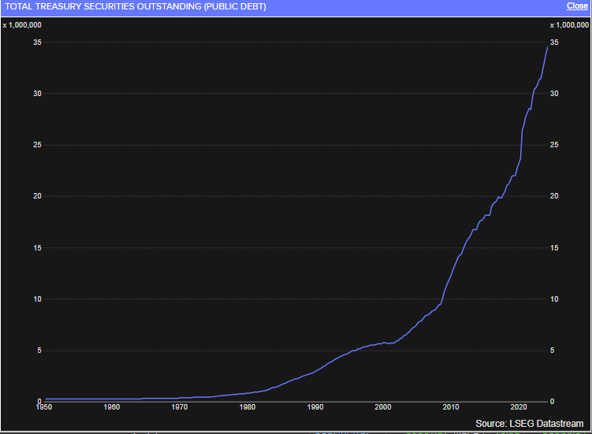
Προσφορά Ομοσπονδιακών Ομολόγων στις ΗΠΑ (Treasury securities)
Τρισεκατ. $

Slide 18
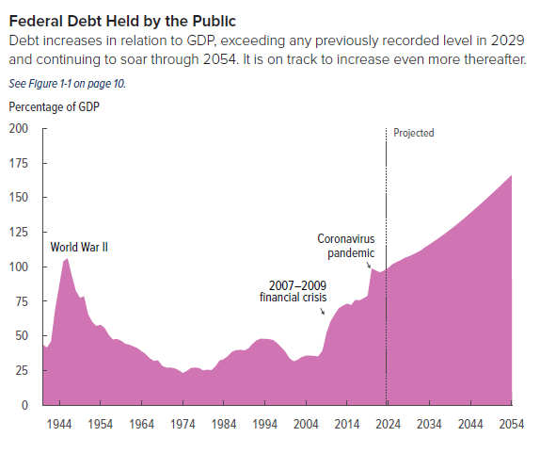
Δημόσιο χρέος των ΗΠΑ (% ΑΕΠ)

Slide 19
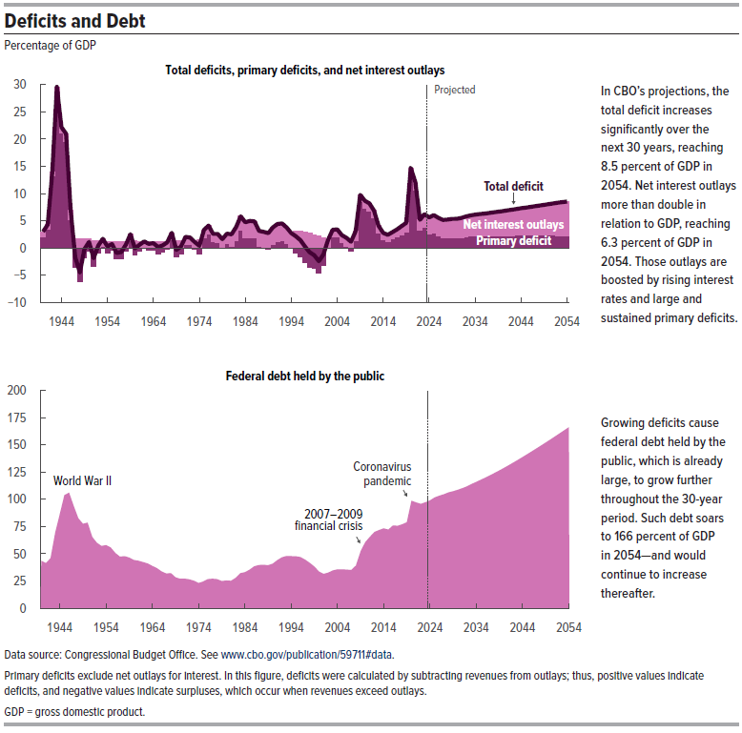
Δημοσιονομικό έλλειμμα και δημόσιο χρέος των ΗΠΑ (% ΑΕΠ)

Slide 20
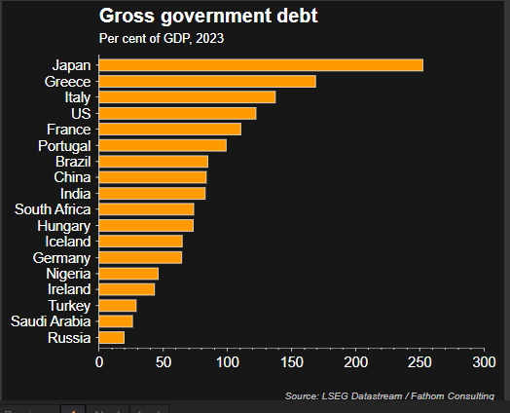
Οι χώρες με το υψηλότερο δημόσιο χρέος (% ΑΕΠ)

Slide 21
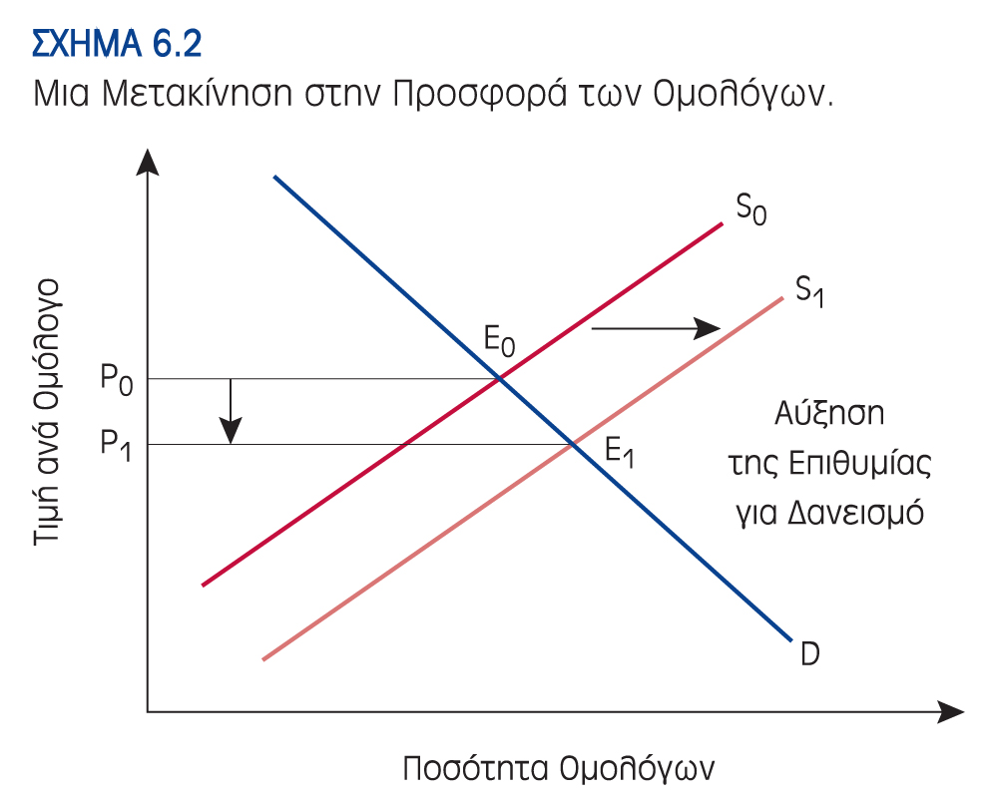
Παράγοντες που Μετατοπίζουν την Προσφορά Ομολόγων
Όταν αυξάνεται η επιθυμία των δανειοληπτών για κεφάλαια, η καμπύλη προσφοράς μετατοπίζεται προς τα δεξιά.
Οι τιμές των ομολόγων μειώνονται, και τα επιτόκια αυξάνονται.

Slide 22
Παράγοντες που Μετατοπίζουν την Προσφορά Ομολόγων
Μεταβολές στο Δημόσιο Δανεισμό
Οποιαδήποτε αύξηση στην ανάγκη της κυβέρνησης για δανεισμό αυξάνει την ποσότητα των ομολόγων που βρίσκεται σε κυκλοφορία, μετατοπίζοντας την καμπύλη προσφοράς ομολόγων προς τα δεξιά.
Μεταβολές στο Γενικό Επιχειρηματικό Κλίμα
Καθώς βελτιώνονται οι επιχειρηματικές συνθήκες, η καμπύλη προσφοράς των ομολόγων μετατοπίζεται προς τα δεξιά, αναγκάζοντας τις τιμές των ομολόγων να μειωθούν και τα επιτόκια να αυξηθούν.
Μεταβολές στον Αναμενόμενο Πληθωρισμό
Όταν αυξάνεται ο αναμενόμενος πληθωρισμός, το κόστος δανεισμού μειώνεται και η επιθυμία για δανεισμό σε κάθε ονομαστικό επιτόκιο αυξάνεται μετατοπίζοντας την καμπύλη προσφοράς ομολόγων προς τα δεξιά.

Slide 23
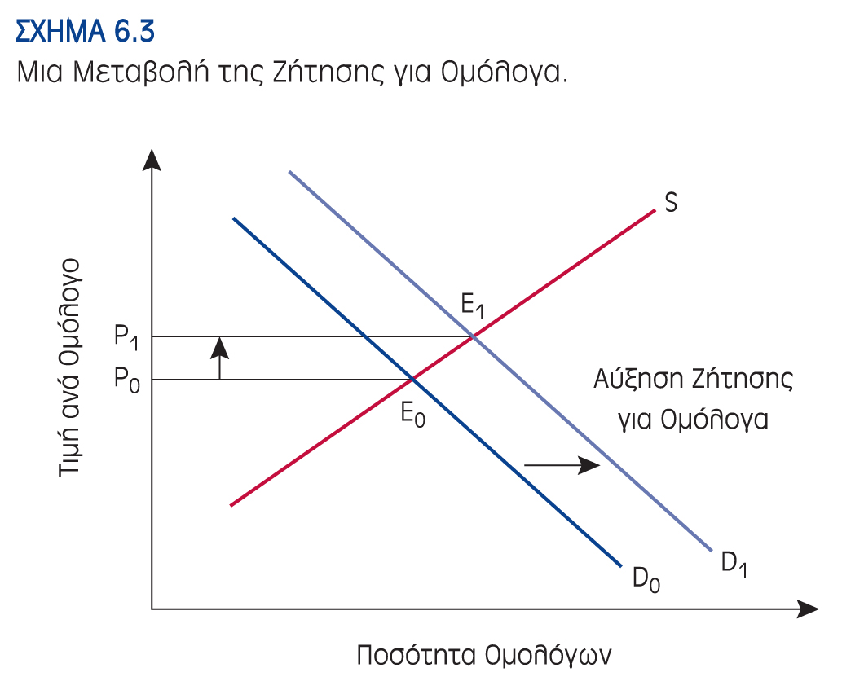
Παράγοντες που Μετατοπίζουν τη Ζήτηση Ομολόγων
Όταν τα ομόλογο γίνονται περισσότερο ελκυστικά για τους επενδυτές, η καμπύλη ζήτησης μετατοπίζεται προς τα δεξιά.
Οι τιμές των ομολόγων αυξάνονται και τα επιτόκια μειώνονται.

Slide 24
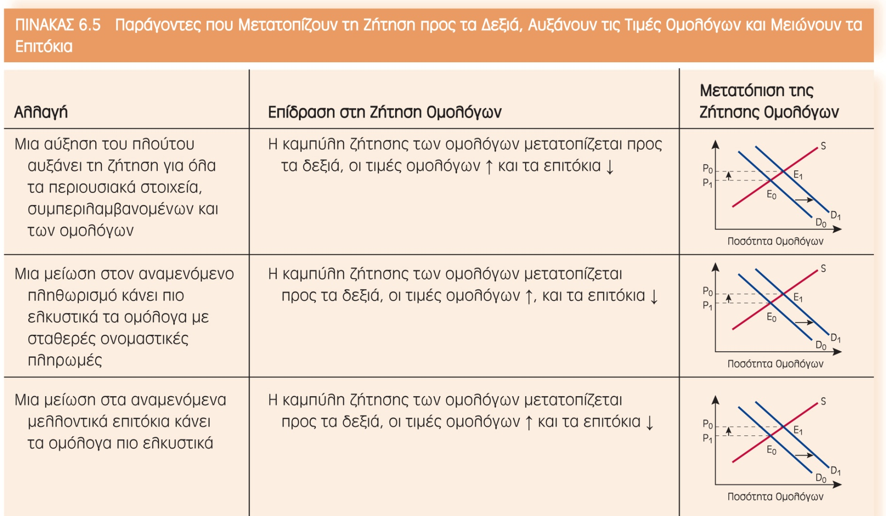
Παράγοντες που Μετατοπίζουν τη Ζήτηση Ομολόγων

Slide 25
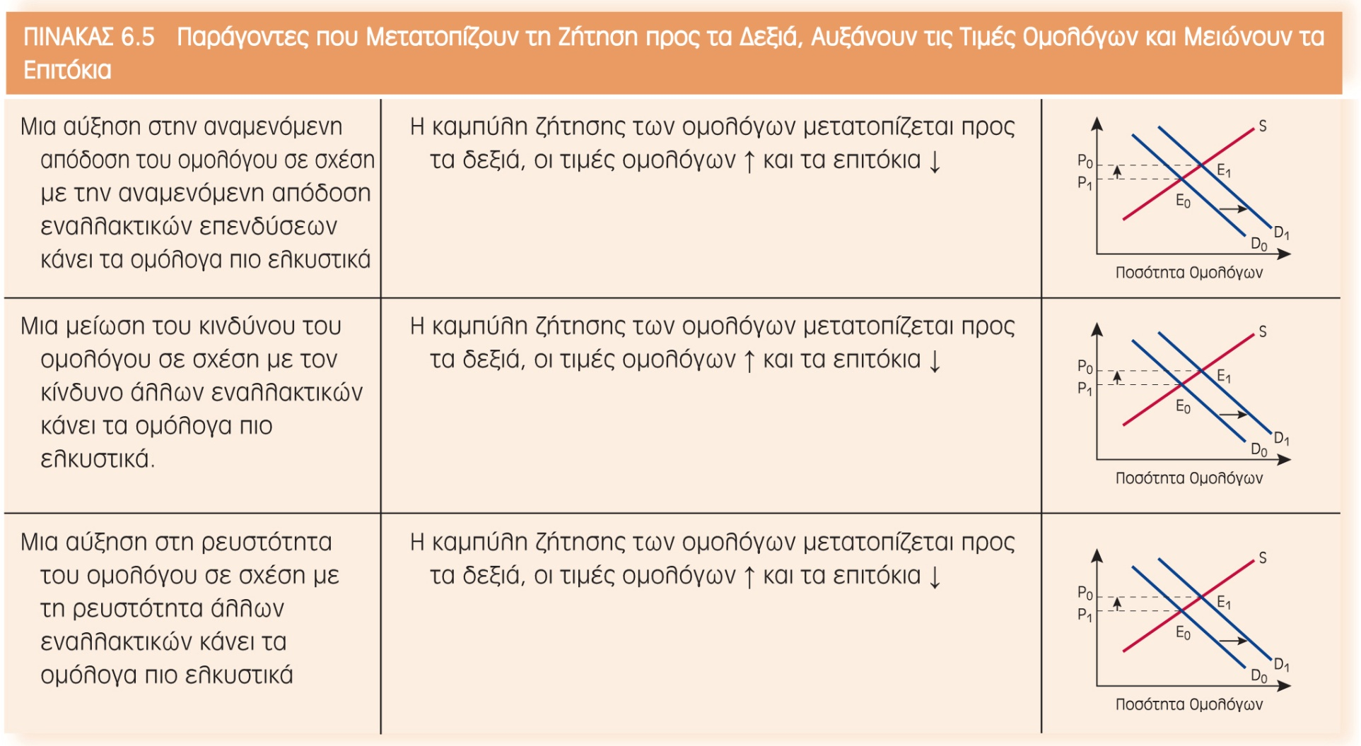
Παράγοντες που Μετατοπίζουν τη Ζήτηση Ομολόγων

Slide 26
Αγορές Ομολόγων από την Κεντρική Τράπεζα (Ποσοτική χαλάρωση) Μετατοπίζουν την καμπύλη ζήτησης προς τα δεξιά, αυξάνοντας τις τιμές των ομολόγων και μειώνοντας τις αποδόσεις τους.

Slide 27
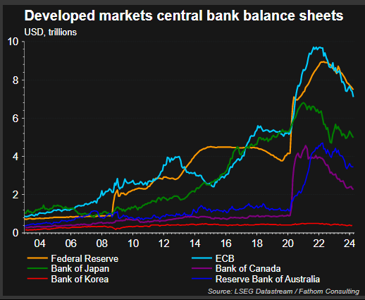
Μέγεθος του Ισολογισμού των Κεντρικών Τραπεζών
Πως επίδρασαν οι αγορές ομολόγων από τις κεντρικές τράπεζες στις τιμές και τις αποδόσεις των ομολόγων;

Slide 28
Κατανοώντας τις Μεταβολές στις Τιμές και τα Επιτόκια Ισορροπίας των Ομολόγων
Ο αναμενόμενος πληθωρισμός επηρεάζει και την προσφορά και τη ζήτηση των ομολόγων.
Η αύξηση στον αναμενόμενο πληθωρισμό
Μειώνει το πραγματικό κόστος δανεισμού, μετατοπίζοντας την προσφορά ομολόγων προς τα δεξιά
Μειώνει την πραγματική απόδοση του δανεισμού, μετατοπίζοντας τη ζήτηση ομολόγων προς τα αριστερά.

Slide 29
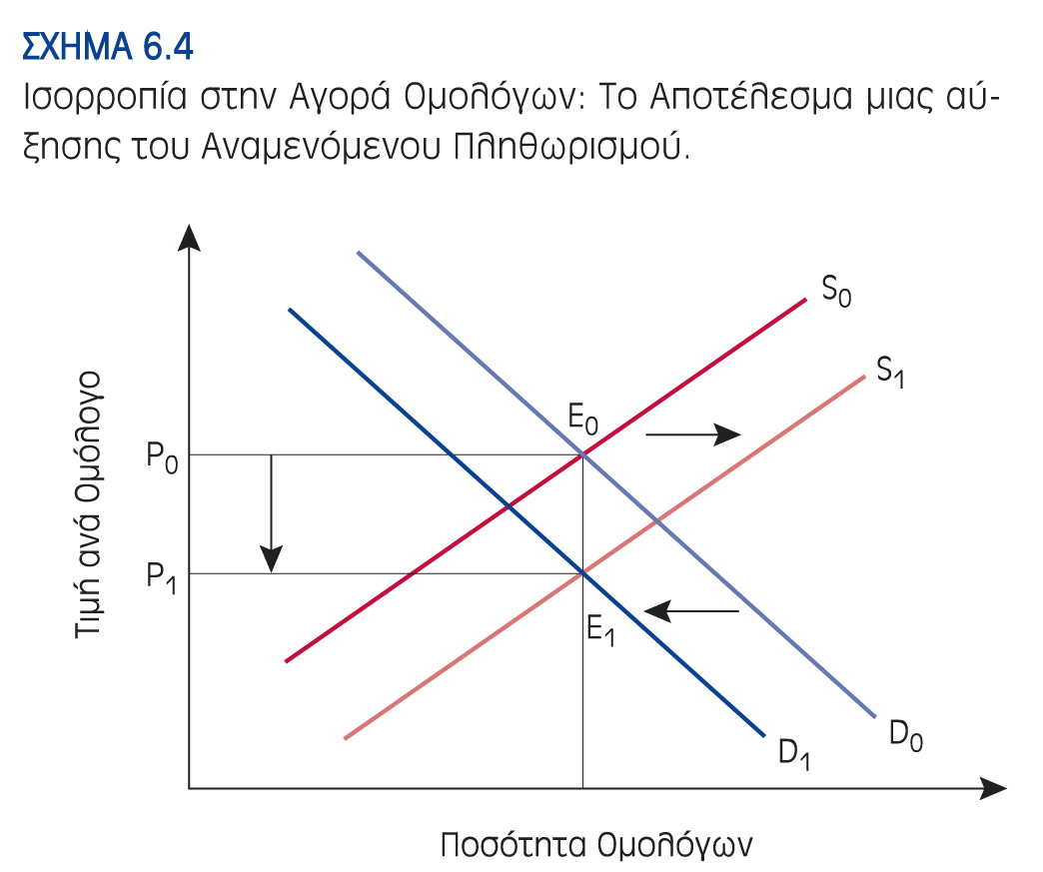
Κατανοώντας τις Μεταβολές στις Τιμές και τα Επιτόκια Ισορροπίας των Ομολόγων
1) Η καμπύλη προσφοράς μετατοπίζεται προ τα δεξιά.
2) Η καμπύλη ζήτησης μετατοπίζεται προς τα αριστερά.
Αυτά τα δύο αποτελέσματα ενισχύονται μεταξύ τους, μειώνοντας την τιμή του ομολόγου από P₀ σε P₁ και αυξάνοντας το επιτόκιο.

Slide 30
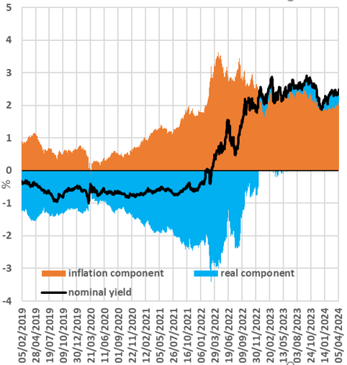
Ονομαστικά επιτόκια, πραγματικά επιτόκια και αναμενόμενος πληθωρισμός στην Ευρωζώνη
Sources: LSEG, Bank of Greece. Latest observation: 11.04.2024.
Note: The chart shows the decomposition of the 5-year EA benchmark bond yield (black line) into its real (blue bars) and inflation-linked (orange bars) components. The inflation component is the breakeven inflation rate and the real component is the yield of the bond that compensates bondholders for inflation (i.e. the 5-year German inflation-linked federal bond).

Slide 31
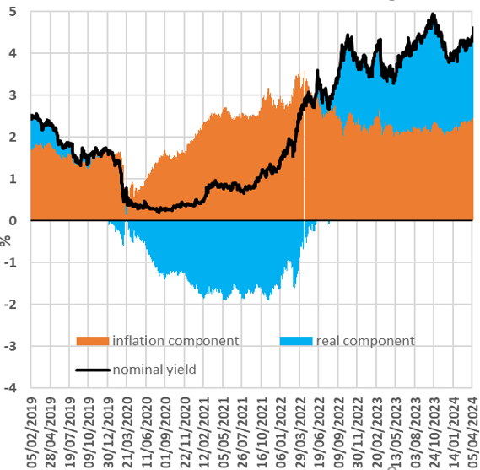
Ονομαστικά επιτόκια, πραγματικά επιτόκια και αναμενόμενος πληθωρισμός στις ΗΠΑ
Sources: LSEG, Bank of Greece. Latest observation: 11.04.2024.
Note: The chart shows the decomposition of the 5-year US Treasury bond yield (black line) into its real (blue bars) and inflation-linked (orange bars) components. The inflation component is the breakeven inflation rate and the real component is the yield of the bond that compensates bondholders for inflation (i.e. the 5-year US Treasury Inflation-Protected Security).

Slide 32
Κατανοώντας τις Μεταβολές στις Τιμές και τα Επιτόκια Ισορροπίας των Ομολόγων
Η κάμψη του οικονομικού κύκλου :
Μειώνει τις επιχειρηματικές επενδυτικές ευκαιρίες, μετατοπίζοντας την καμπύλη προσφοράς προς τα αριστερά.
Μειώνει τον πλούτο, μετατοπίζοντας τη ζήτηση ομολόγων προς την ίδια κατεύθυνση.
Όταν και οι δύο καμπύλες μετατοπίζονται προς την ίδια κατεύθυνση, οι τιμές μπορεί είτε να αυξηθούν είτε να μειωθούν, η θεωρία δε μας δίνει σαφείς προβλέψεις.
Σε περιόδους ύφεσης, τα επιτόκια τείνουν να μειώνονται, επομένως οι τιμές θα πρέπει να αυξάνονται.

Slide 33
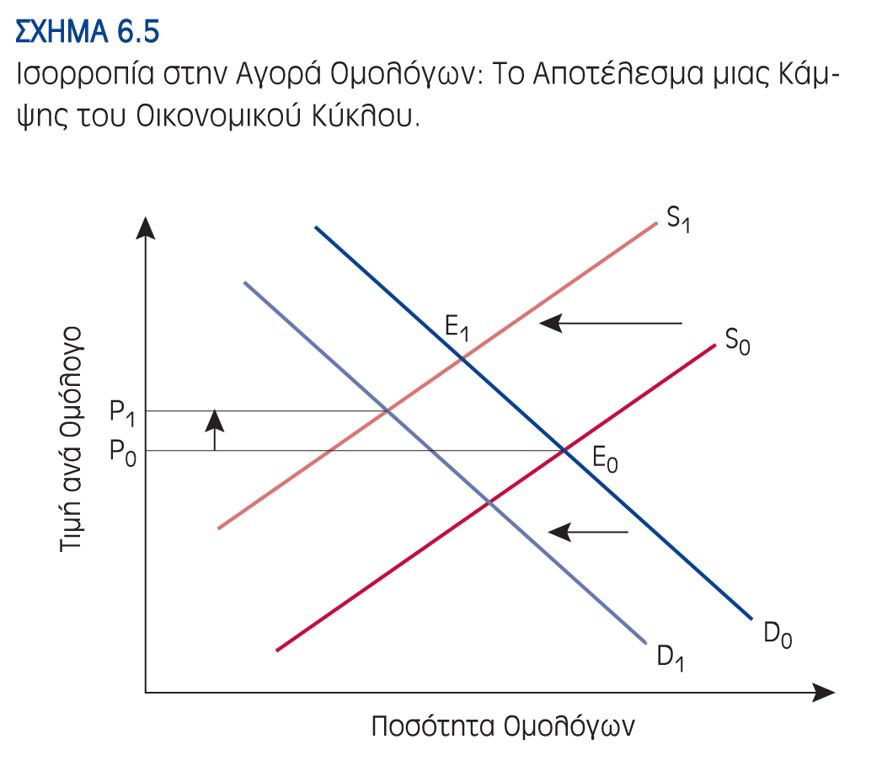
Κατανοώντας τις Μεταβολές στις Τιμές και τα Επιτόκια Ισορροπίας των Ομολόγων
Η καμπύλη προσφοράς μετατοπίζεται προς τα αριστερά
Η καμπύλη ζήτησης μετατοπίζεται προς τα αριστερά

Slide 34
Γιατί τα ομόλογα ενέχουν Κίνδυνο;
Οι ομολογιούχοι αντιμετωπίζουν τρεις βασικούς κινδύνους.
Ο κίνδυνος αθέτησης είναι η πιθανότητα ότι ο εκδότης ομολόγου μπορεί να αποτύχει να κάνει τις υποσχεθείσες πληρωμές.
Ο πληθωριστικός κίνδυνος σημαίνει ότι ένας επενδυτής δεν μπορεί να είναι σίγουρος ποια θα είναι η πραγματική αξία των πληρωμών.
Ο κίνδυνος επιτοκίου προκύπτει από τον επενδυτικό ορίζοντα ενός ομολογιούχου, ο οποίος μπορεί να είναι μικρότερος από τη λήξη του ομολόγου.

Slide 35
Κίνδυνος Αθέτησης
Ενώ συνήθως αγνοούμε τον κίνδυνο αθέτησης όταν σκεφτόμαστε για έντοκα γραμμάτια δημοσίου των ΗΠΑ, δεν μπορούμε να τον αγνοήσουμε όταν συζητάμε για ομόλογα που εκδίδονται από πολλές άλλες κυβερνήσεις ή από ιδιωτικές εταιρείες.
Όταν οι εταιρείες ή οι κυβερνήσεις αποτυγχάνουν να εκπληρώσουν τις πληρωμές τους, τι συμβαίνει στην τιμή των ομολόγων τους; Ας δούμε ένα παράδειγμα.
Υποθέστε ότι το ετήσιο επιτόκιο μηδενικού κινδύνου είναι 5 %.
Έστω μία εταιρεία έχει εκδώσει ένα ετήσιο ομόλογο με κουπόνι $5 και με ονομαστική αξία $100.

Slide 36
Κίνδυνος Αθέτησης
Εάν αυτό το ομόλογο ήταν μηδενικού κινδύνου, η τιμή του θα υπολογίζονταν ως την παρούσα αξία της πληρωμής των $105.
Τιμή Ομολόγου μηδενικού κινδύνου = ($100 + $5) /$1.05 = $100
Ας υποθέσουμε ότι υπάρχει μία πιθανότητα 10% να χρεοκοπήσει η εταιρεία πριν καταβάλλει στους ομολογιούχους τα 105 δολάρια τους.
Θα υποθέσουμε ότι στην περίπτωση της αθέτησης, οι ομολογιούχοι δεν παίρνουν τίποτα
Υπάρχουν δύο πιθανά έσοδα είτε $105 είτε $0.
Η αναμενόμενη τιμή της πληρωμής αυτού του ομολόγου ισούται με $94.50 (=0,9*105+0,1*0)
Αναμενόμενη παρούσα αξία της πληρωμής του ομολόγου της εταιρείας= $94.50/1.05 = $90

Slide 37
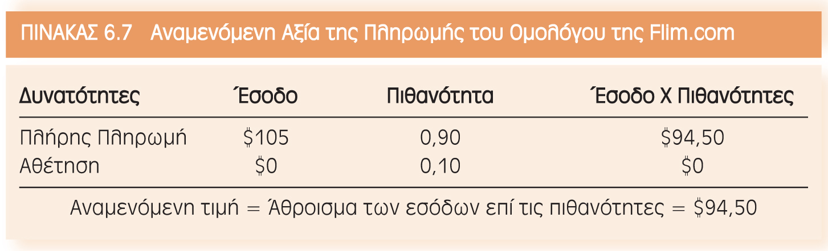
Κίνδυνος Αθέτησης

Slide 38
Κίνδυνος Αθέτησης
Εάν η τιμή του ομολόγου είναι $90, τι απόδοση στη λήξη δείχνει αυτή η τιμή;
Υποσχόμενη Απόδοση στη λήξη ομολόγου = $105/$90 - 1 = 0.1667
Επειδή το ασφάλιστρο κινδύνου αθέτησης είναι η υποσχόμενη απόδοση στη λήξη μείον το επιτόκιο μηδενικού κινδύνου:
= 16.67 τοις εκατό - 5 τοις εκατό = 11.67 τοις εκατό .
Όσο υψηλότερος είναι ο κίνδυνος αθέτησης, τόσο υψηλότερη είναι η απόδοση.

Slide 39
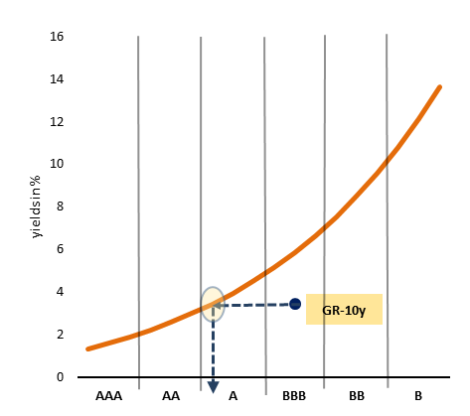
Κίνδυνος Αθέτησης: Ομόλογα Δημοσίου
Μέση απόδοση 10-ετών ομολόγων του Δημοσίου σε 45 χώρες
με διαφορετικά ratings από ΑΑΑ έως Β την 4/4/2024.

Slide 40
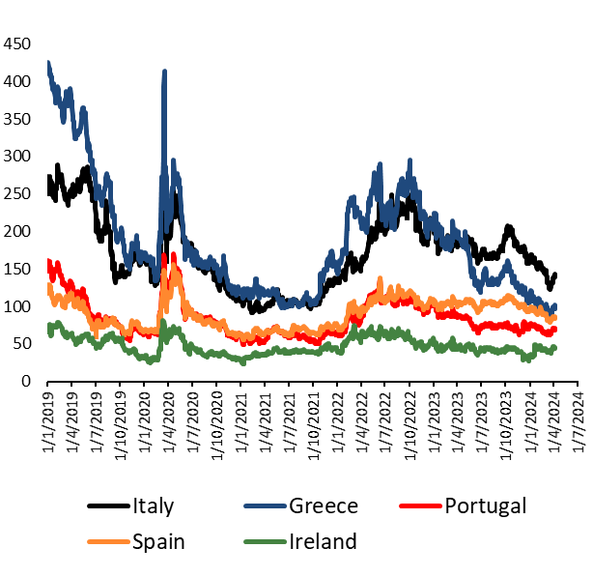
Κίνδυνος Αθέτησης: Ομόλογα Δημοσίου
Spreads ομολόγων του Δημοσίου με γερμανικά Bunds
(σε μονάδες βάσης).

Slide 41
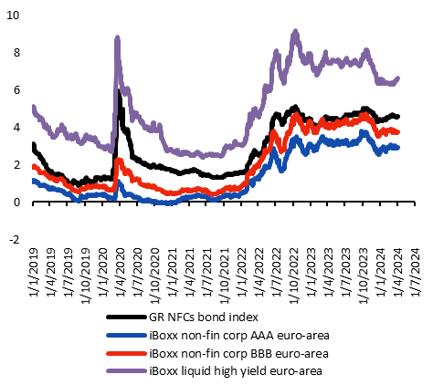
Κίνδυνος Αθέτησης: Εταιρικά ομόλογα
Αποδόσεις εταιρικών ομολόγων στην Ελλάδα και στην Ευρωζώνη.

Slide 42
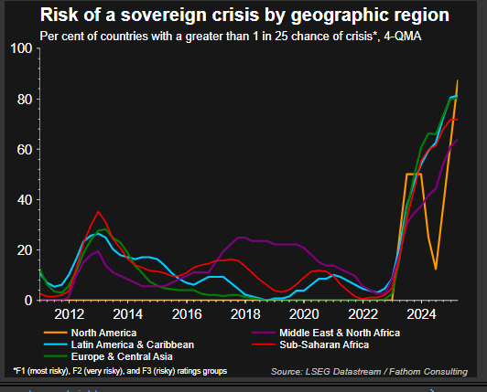
Κίνδυνος Αθέτησης

Slide 43
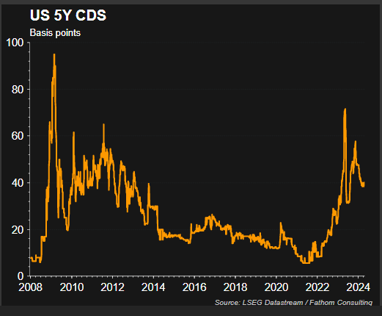
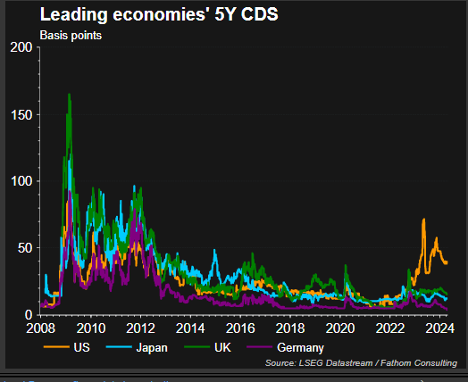
Κίνδυνος Αθέτησης: Credit Default Swaps

Slide 44
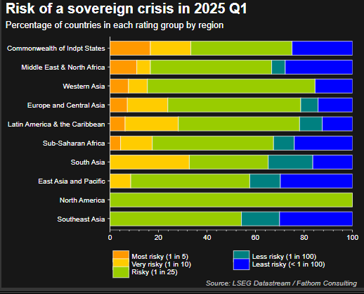
Κίνδυνος Αθέτησης

Slide 45
Κίνδυνος Επιτοκίου
Ο κίνδυνος επιτοκίου προκύπτει από το γεγονός ότι οι επενδυτές δεν γνωρίζουν την απόδοση περιόδου διακράτησης ενός μακροπρόθεσμου ομολόγου.
Όσο μεγαλύτερη είναι η διάρκεια του ομολόγου, τόσο μεγαλύτερη είναι η μεταβολή της τιμής για μία δεδομένη μεταβολή επιτοκίου.
Για τους επενδυτές με περιόδους διακράτησης μικρότερες από τη λήξη του ομολόγου, η πιθανότητα μεταβολής του επιτοκίου δημιουργεί κίνδυνο.
Όσο πιθανότερο είναι να αλλάξουν τα επιτόκια κατά τη διάρκεια του επενδυτικού ορίζοντα του ομολογιούχου, τόσο μεγαλύτερος είναι ο κίνδυνος διακράτησης του ομολόγου.

Slide 46
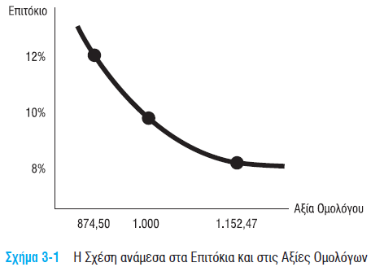
Η σχέση μεταξύ των επιτοκίων και της τιμής ενός ομολόγου είναι μη γραμμική
Όσο υψηλότερο είναι το επιτόκιο στη λήξη
τόσο μικρότερη είναι η αλλαγή της τιμής του ομολόγου
όταν το επιτόκιο αλλάξει κατά 1 μονάδα.
Στο διάγραμμα:
1. αύξηση του επιτοκίου από 8% σε 10%
οδηγεί σε μείωση της τιμής κατά 13,2%.
2. αύξηση του επιτοκίου από 10% σε 12%
οδηγεί σε μείωση της τιμής κατά 12,6%.

Slide 47
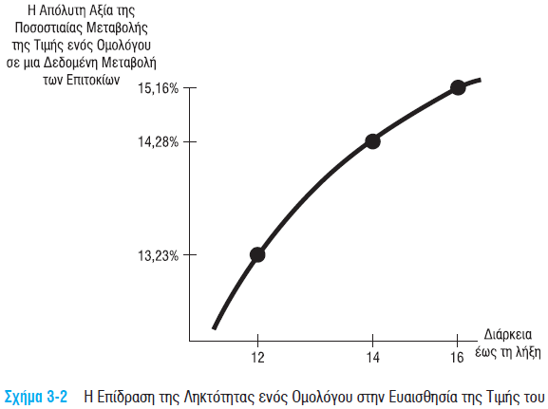
Η σχέση μεταξύ της ληκτότητας και της ευαισθησίας της τιμής ενός ομολόγου σε μεταβολές του επιτοκίου
Όσο μεγαλύτερη είναι η διάρκεια του ομολόγου
τόσο μεγαλύτερη είναι η αλλαγή της τιμής
του ομολόγου όταν το επιτόκιο αλλάξει
κατά 1 μονάδα
(στο διάγραμμα όλα τα επιτόκια στη λήξη
αυξάνονται κατά 2 μονάδες (από 8% σε 10%))
Access the long description slide.

Slide 48
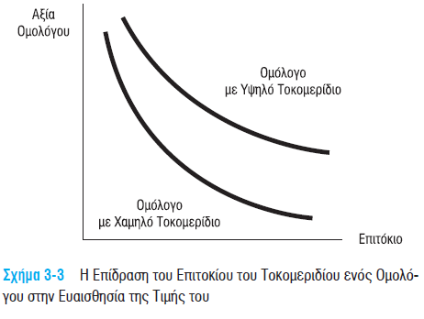
Η σχέση μεταξύ του κουπονιού και της ευαισθησίας της τιμής ενός ομολόγου σε μεταβολές του επιτοκίου
Όσο υψηλότερο είναι το τοκομερίδιο
τόσο μικρότερη είναι η αλλαγή της τιμής του ομολόγου
όταν το επιτόκιο στη λήξη αυξάνεται. Ο λόγος είναι ότι
με υψηλά τοκομερίδια ένα μεγαλύτερο μέρος των πληρωμών
εισπράττεται νωρίτερα => μικρότερη ευαισθησία της τιμής

Slide 49
Σταθμισμένη διάρκεια 1
Η σταθμισμένη διάρκεια είναι ο σταθμικός χρόνος μέχρι την λήξη (σε έτη) ενός χρηματοοικονομικού περιουσιακού στοιχείου.
Η σταθμισμένη διάρκεια μετράει την ευαισθησία (ή ελαστικότητα) της τιμής ενός περιουσιακού στοιχείου σταθερού εισοδήματος σε μικρές μεταβολές του επιτοκίου.
Η σταθμισμένη διάρκεια προσεγγίζει την σχέση μεταξύ του κουπονιού και της ληκτότητας με την μεταβλητότητα της τιμής του ομολόγου.

Slide 50
Σταθμισμένη διάρκεια 2
Η σταθμισμένη διάρκεια (D) για ένα αξιόγραφο σταθερού εισοδήματος που πληρώνει ετήσια κουπόνια δίνεται από τον τύπο:
= PV των ετήσιων πληρωμών σταθμισμένη με t
= PV του ομολόγου = η τιμή του στην αγορά
D = σταθμισμένη διάρκεια σε έτη
t = 1 έως T, η περίοδος είσπραξης κάθε χρηματοροής
N = αριθμός ετών μέχρι την λήξη
CF_{t} = χρηματοροή που εισπράττεται στο τέλος της περιόδου (κουπόνι) t
r = απόδοση στη λήξη ή τρέχουσα απόδοση
PV_{t} = παρούσα αξία χρηματοροής που λαμβάνεται στο τέλος της περιόδου t

Slide 51
Παράδειγμα υπολογισμού σταθμισμένης διάρκειας– Ετήσιο κουπόνι
Έστω ομόλογο με ετήσιο κουπόνι 10%, ονομαστική αξία $1,000, 4 έτη μέχρι την λήξη, απόδοση στη λήξη 8%, και τρέχουσα τιμή $1,066.24.
Πίνακας 3-7 Σταθμισμένη διάρκεια ομολόγου με 4 έτη μέχρι τη λήξη, με ετήσιο κουπόνι 10%
t | CF_{t}
1 | 100 | 0.9259 | 92.59 | 92.59
2 | 100 | 0.8573 | 85.73 | 171.47
3 | 100 | 0.7938 | 79.38 | 238.15
4 | 1,100 | 0.7350 | 808.53 | 3,234.13
blank | blank | Blank | 1,066.24 | 3,736.34

Slide 52
Σταθμισμένη διάρκεια – Περισσότερες από μια πληρωμές τόκου κατά την διάρκεια του έτους
Σταθμισμένη διάρκεια (D) για ένα αξιόγραφο σταθερού εισοδήματος υπολογίζεται από τον τύπο:
m = αριθμός πληρωμών τόκου κατά την διάρκεια του έτους

Slide 53
Χαρακτηριστικά σταθμισμένης διάρκειας
Σταθμισμένη διάρκεια και κουπόνι
Όσο μεγαλύτερο είναι το κουπόνι του ομολόγου τόσο μικρότερη είναι η σταθμισμένη διάρκεια.
Λόγω του γεγονότος ότι όσο μεγαλύτερη είναι η είσπραξη τόκου τόσο γρηγορότερα θα ανακτήσουν οι κάτοχοι του ομολόγου το κεφάλαιο και τόσο μεγαλύτερες είναι οι σταθμίσεις της παρούσας αξίας των συγκεκριμένων χρηματοροών στον υπολογισμό της σταθμισμένης διάρκειας.
Σταθμισμένη διάρκεια και απόδοση.
Η σταθμισμένη διάρκεια μειώνεται καθώς η απόδοση του ομολόγου αυξάνεται.
Σταθμισμένη διάρκεια και ληκτότητα.
Η σταθμισμένη διάρκεια αυξάνει καθώς αυξάνει ο χρόνος μέχρι την λήξη αλλά με φθίνοντα ρυθμό

Slide 54
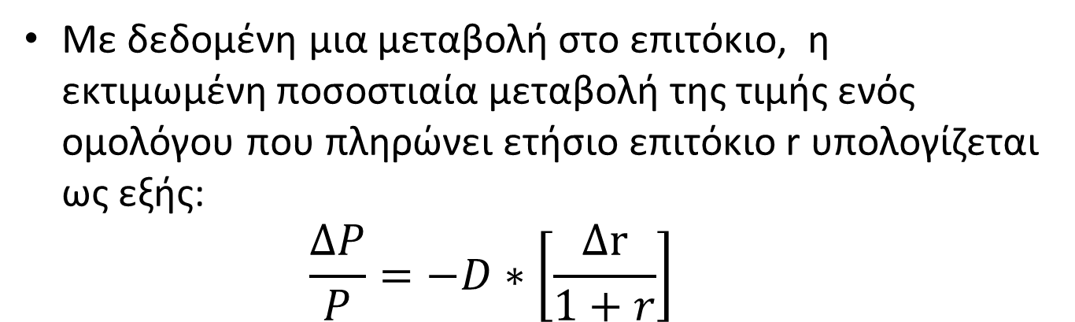
Σταθμισμένη διάρκεια και τροποποιημένη σταθμισμένη διάρκεια
Με δεδομένη μια μεταβολή στο επιτόκιο, η εκτιμωμένη ποσοστιαία μεταβολή της τιμής ενός ομολόγου που πληρώνει ετήσιο επιτόκιο r υπολογίζεται ως εξής:
$$\frac{ΔP}{P}=−D∗\left[\frac{Δr}{1+r}\right]$$

Slide 55
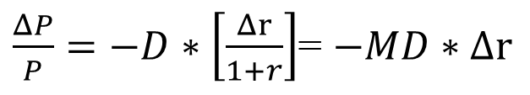
Σταθμισμένη διάρκεια και τροποποιημένη σταθμισμένη διάρκεια
Η τροποποιημένη σταθμισμένη διάρκεια (MD) είναι ένα πιο ακριβές μέτρο της ελαστικότητας της τιμής ενός ομολόγου.
Υπολογίζεται ως εξής:
MD = D/(1+r)
Χρησιμοποιώντας την τροποποιημένη σταθμισμένη διάρκεια για να προβλέψουμε μεταβολή στην τιμή του ομολόγου:
$\frac{ΔP}{P}=−D∗\left[\frac{Δr}{1+r}\right]$= $−MD∗Δr$

Slide 56
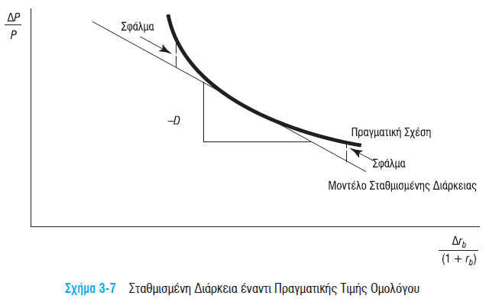
Σφάλματα πρόβλεψης που στηρίζονται στην σταθμισμένη διάρκεια
Access the long description slide.

Slide 57
Αποτίμηση Μετοχών

Slide 58
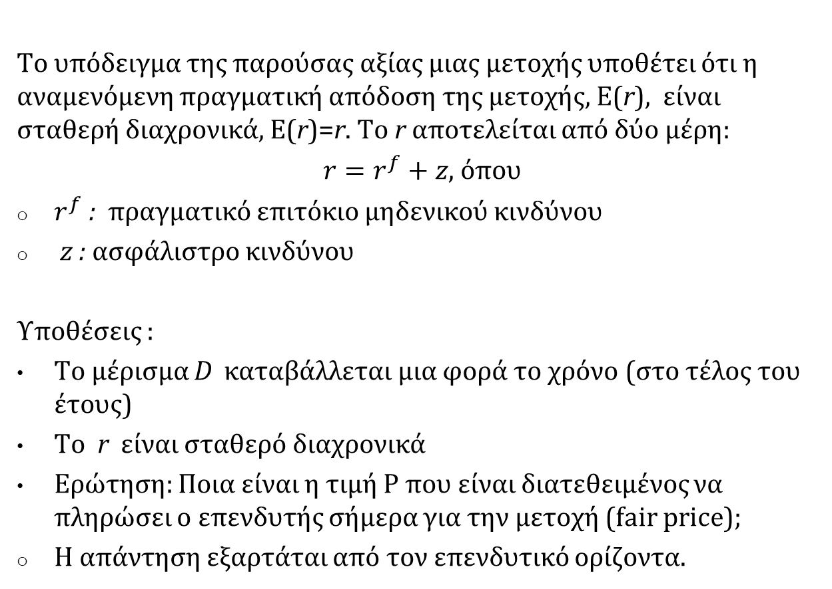
Αποτίμηση μετοχών
Το υπόδειγμα της παρούσας αξίας μιας μετοχής υποθέτει ότι η αναμενόμενη πραγματική απόδοση της μετοχής, Ε(r), είναι σταθερή διαχρονικά, Ε(r)=r. Το r αποτελείται από δύο μέρη:
$r=r^{f}+z$, όπου
$r^{f}$ : πραγματικό επιτόκιο μηδενικού κινδύνου
z : ασφάλιστρο κινδύνου
Υποθέσεις :
Το μέρισμα D καταβάλλεται μια φορά το χρόνο (στο τέλος του έτους)
Το r είναι σταθερό διαχρονικά
Ερώτηση: Ποια είναι η τιμή P που είναι διατεθειμένος να πληρώσει ο επενδυτής σήμερα για την μετοχή (fair price);
Η απάντηση εξαρτάται από τον επενδυτικό ορίζοντα.

Slide 59
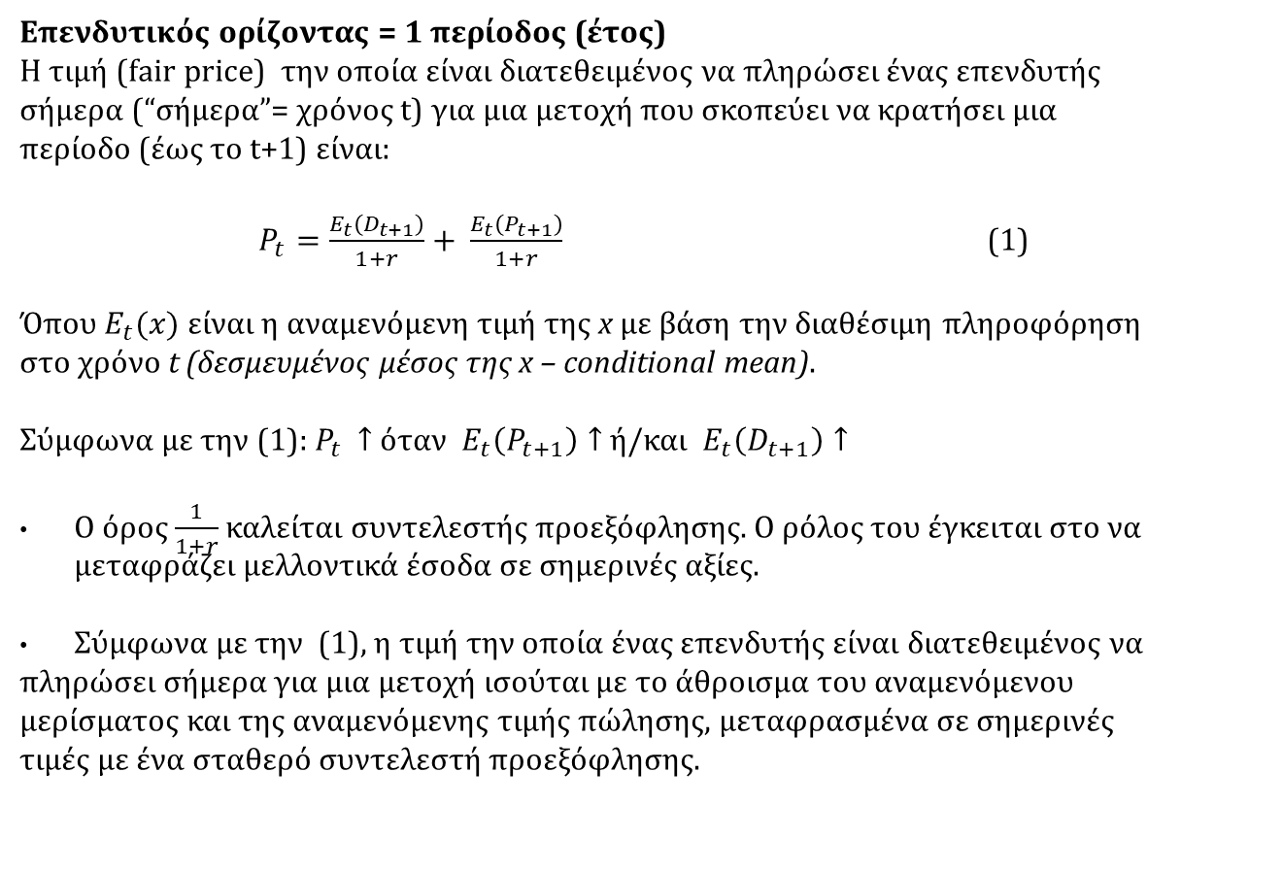
Αποτίμηση μετοχών
Επενδυτικός ορίζοντας = 1 περίοδος (έτος)
Η τιμή (fair price) την οποία είναι διατεθειμένος να πληρώσει ένας επενδυτής
σήμερα (“σήμερα”= χρόνος t) για μια μετοχή που σκοπεύει να κρατήσει μια
περίοδο (έως το t+1) είναι:
$P_{t}=\frac{E_{t}\left(D_{t+1}\right)}{1+r}+ \frac{E_{t}\left(P_{t+1}\right)}{1+r}$ (1)
Όπου $E_{t}(x)$ είναι η αναμενόμενη τιμή της x με βάση την διαθέσιμη πληροφόρηση
στο χρόνο t (δεσμευμένος μέσος της x – conditional mean).
Σύμφωνα με την (1): $P_{t }↑$ όταν $E_{t}\left(P_{t+1}\right)↑$ ή/και $E_{t}\left(D_{t+1}\right)↑$
Ο όρος $\frac{1}{1+r}$ καλείται συντελεστής προεξόφλησης. Ο ρόλος του έγκειται στο να μεταφράζει μελλοντικά έσοδα σε σημερινές αξίες.
Σύμφωνα με την (1), η τιμή την οποία ένας επενδυτής είναι διατεθειμένος να
πληρώσει σήμερα για μια μετοχή ισούται με το άθροισμα του αναμενόμενου
μερίσματος και της αναμενόμενης τιμής πώλησης, μεταφρασμένα σε σημερινές
τιμές με ένα σταθερό συντελεστή προεξόφλησης.

Slide 60
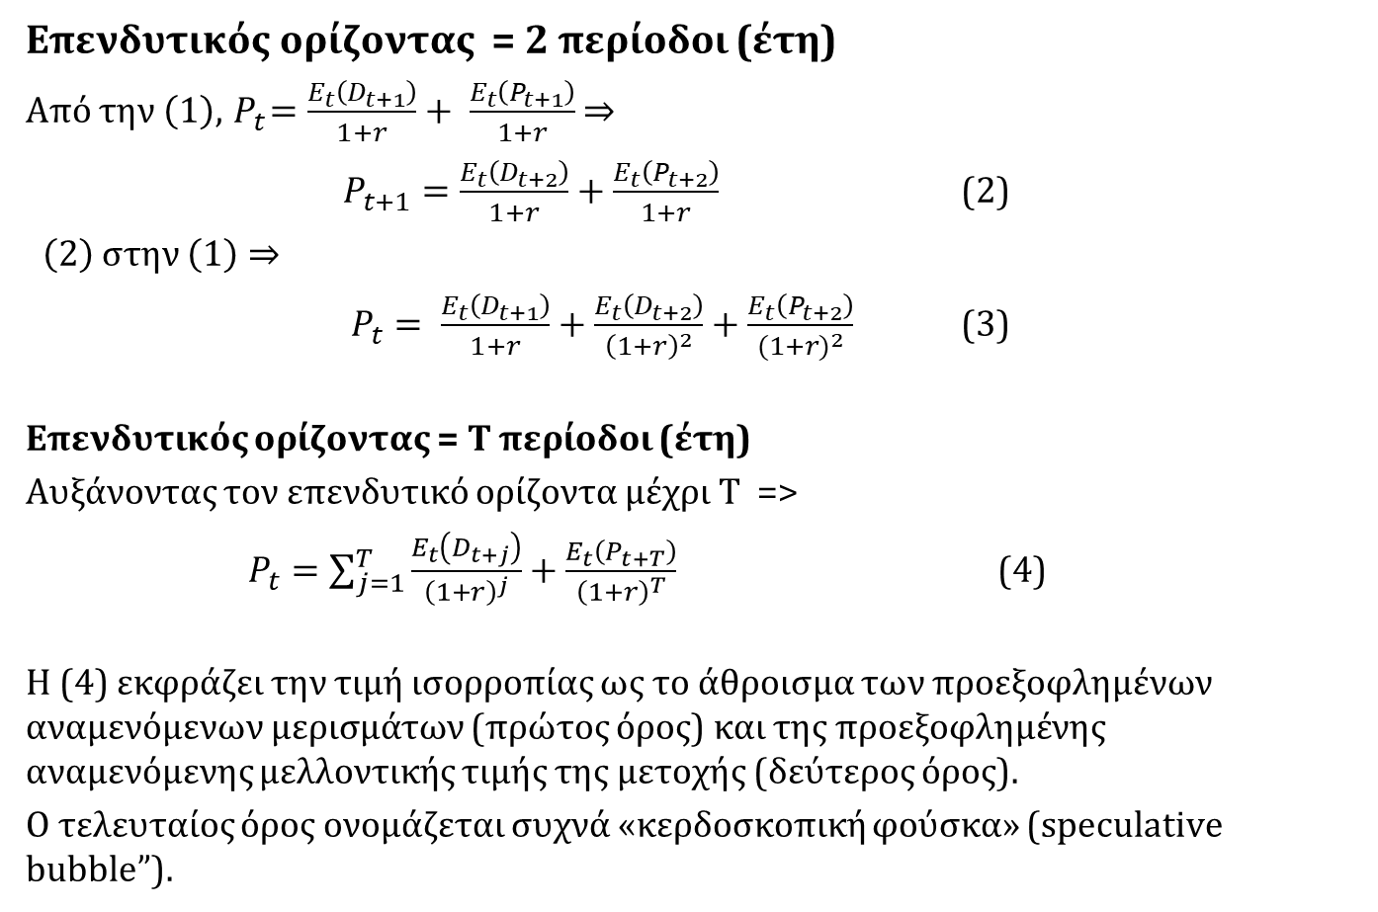
Αποτίμηση μετοχών
Επενδυτικός ορίζοντας = 2 περίοδοι (έτη)
Από την $\left(1\right), { P}_{t}=\frac{E_{t}\left(D_{t+1}\right)}{1+r}+ \frac{E_{t}\left(P_{t+1}\right)}{1+r}$ ⇒
$P_{t+1}=\frac{E_{t}\left(D_{t+2}\right)}{1+r}+\frac{E_{t}\left(P_{t+2}\right)}{1+r}$ (2)
$\left(2\right)$ στην $\left(1\right)⇒$
$P_{t}= \frac{E_{t}\left(D_{t+1}\right)}{1+r}+\frac{E_{t}\left(D_{t+2}\right)}{{\left(1+r\right)}^{2}}+\frac{E_{t}\left(P_{t+2}\right)}{{(1+r)}^{2}}$ (3)
Επενδυτικός ορίζοντας = T περίοδοι (έτη)
Αυξάνοντας τον επενδυτικό ορίζοντα μέχρι Τ =>
$P_{t}=\sum_{j=1}^{T}{\frac{E_{t}\left(D_{t+j}\right)}{{\left(1+r\right)}^{j}}}+\frac{E_{t}\left(P_{t+T}\right)}{{\left(1+r\right)}^{T}}$ (4)
Η (4) εκφράζει την τιμή ισορροπίας ως το άθροισμα των προεξοφλημένων αναμενόμενων μερισμάτων (πρώτος όρος) και της προεξοφλημένης αναμενόμενης μελλοντικής τιμής της μετοχής (δεύτερος όρος).
Ο τελευταίος όρος ονομάζεται συχνά «κερδοσκοπική φούσκα» (speculative bubble”).

Slide 61
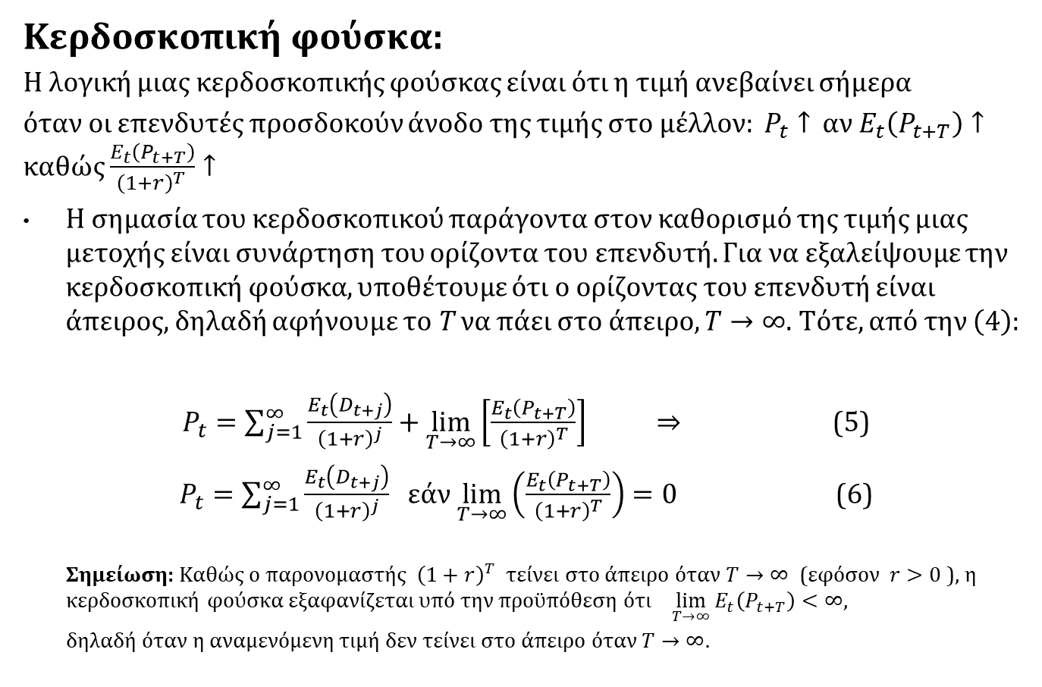
Αποτίμηση μετοχών
Κερδοσκοπική φούσκα:
Η λογική μιας κερδοσκοπικής φούσκας είναι ότι η τιμή ανεβαίνει σήμερα
όταν οι επενδυτές προσδοκούν άνοδο της τιμής στο μέλλον: $P_{t}↑$ αν $E_{t}\left(P_{t+T}\right)↑$ καθώς $\frac{E_{t}\left(P_{t+T}\right)}{{\left(1+r\right)}^{T }}↑$
Η σημασία του κερδοσκοπικού παράγοντα στον καθορισμό της τιμής μιας μετοχής είναι συνάρτηση του ορίζοντα του επενδυτή. Για να εξαλείψουμε την κερδοσκοπική φούσκα, υποθέτουμε ότι ο ορίζοντας του επενδυτή είναι άπειρος, δηλαδή αφήνουμε το Τ να πάει στο άπειρο, $T→∞$. Τότε, από την $\left(4\right)$:
$P_{t}=\sum_{j=1}^{∞}{\frac{E_{t}\left(D_{t+j}\right)}{{\left(1+r\right)}^{j}}}+\lim_{T→∞}\left[\frac{E_{t}\left(P_{t+T}\right)}{{\left(1+r\right)}^{T}}\right]{}{}⇒$ (5)
$P_{t}=\sum_{j=1}^{∞}{\frac{E_{t}\left(D_{t+j}\right)}{{\left(1+r\right)}^{j}}}$ εάν $\lim_{T→∞}\left(\frac{E_{t}\left(P_{t+T}\right)}{{\left(1+r\right)}^{T}}\right)=0$ (6)
Σημείωση: Καθώς ο παρονομαστής ${\left(1+r\right)}^{T}$ τείνει στο άπειρο όταν $T→∞$ (εφόσον $r>0$), η κερδοσκοπική φούσκα εξαφανίζεται υπό την προϋπόθεση ότι $\lim_{T→∞}{E_{t}\left(P_{t+T}\right)<∞,}$
δηλαδή όταν η αναμενόμενη τιμή δεν τείνει στο άπειρο όταν $T→∞$.

Slide 62
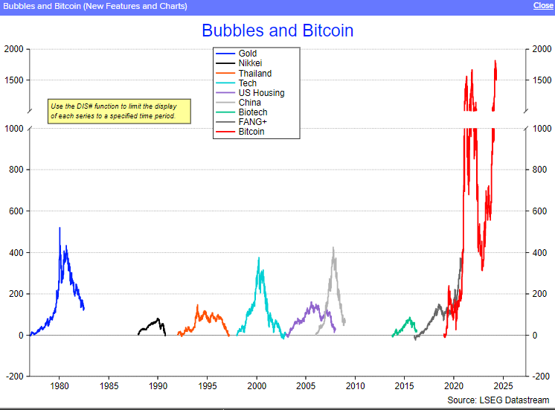
Κερδοσκοπικές φούσκες στην οικονομική ιστορία

Slide 63
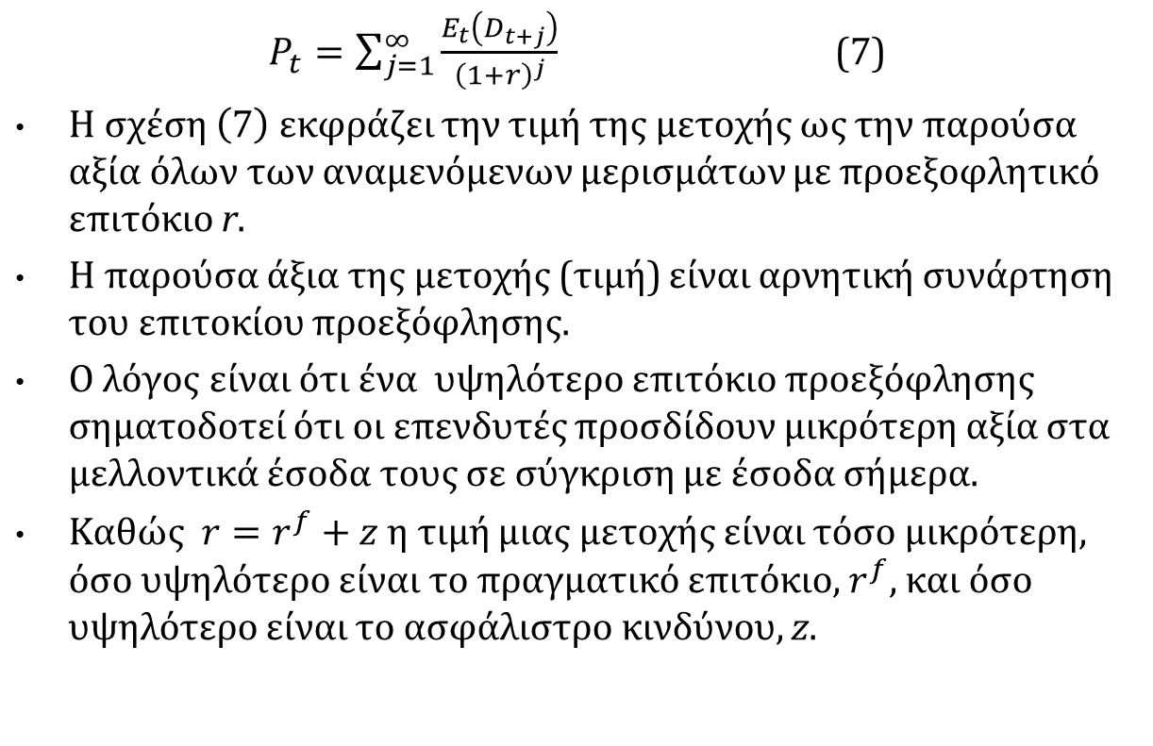
Αποτίμηση μετοχών
$P_{t}=\sum_{j=1}^{∞}{\frac{E_{t}\left(D_{t+j}\right)}{{\left(1+r\right)}^{j}}}$ (7)
Η σχέση $\left(7\right)$εκφράζει την τιμή της μετοχής ως την παρούσα αξία όλων των αναμενόμενων μερισμάτων με προεξοφλητικό επιτόκιο r.
Η παρούσα άξια της μετοχής (τιμή) είναι αρνητική συνάρτηση του επιτοκίου προεξόφλησης.
Ο λόγος είναι ότι ένα υψηλότερο επιτόκιο προεξόφλησης σηματοδοτεί ότι οι επενδυτές προσδίδουν μικρότερη αξία στα μελλοντικά έσοδα τους σε σύγκριση με έσοδα σήμερα.
Καθώς $r=r^{f}+z$ η τιμή μιας μετοχής είναι τόσο μικρότερη, όσο υψηλότερο είναι το πραγματικό επιτόκιο, $r^{f}$, και όσο υψηλότερο είναι το ασφάλιστρο κινδύνου, z.

Slide 64
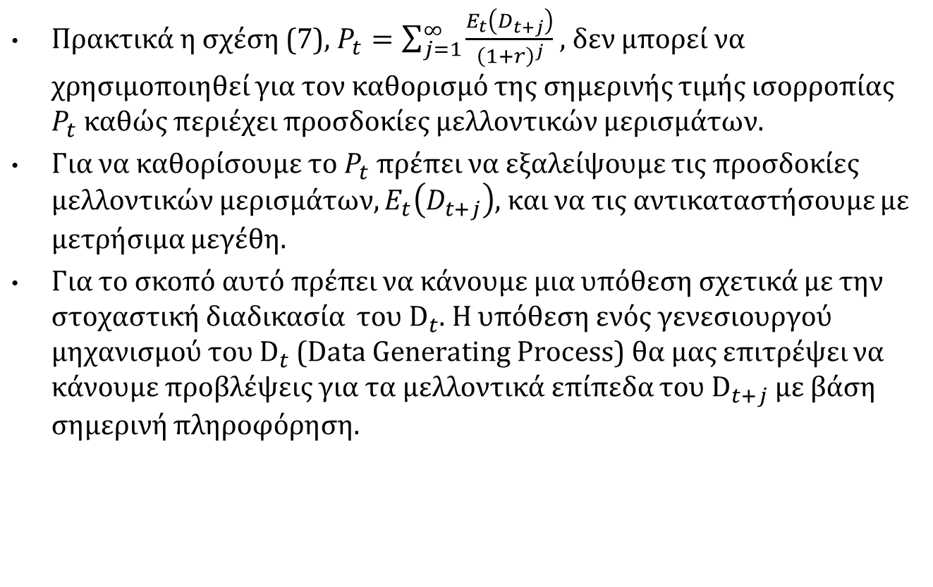
Αποτίμηση μετοχών
Πρακτικά η σχέση (7), $P_{t}=\sum_{j=1}^{∞}{\frac{E_{t}\left(D_{t+j}\right)}{{\left(1+r\right)}^{j}}}$ , δεν μπορεί να χρησιμοποιηθεί για τον καθορισμό της σημερινής τιμής ισορροπίας $P_{t}$ καθώς περιέχει προσδοκίες μελλοντικών μερισμάτων.
Για να καθορίσουμε το $P_{t}$ πρέπει να εξαλείψουμε τις προσδοκίες μελλοντικών μερισμάτων, $E_{t}\left(D_{t+j}\right)$, και να τις αντικαταστήσουμε με μετρήσιμα μεγέθη.
Για το σκοπό αυτό πρέπει να κάνουμε μια υπόθεση σχετικά με την στοχαστική διαδικασία του $D_{t}$. Η υπόθεση ενός γενεσιουργού μηχανισμού του $D_{t}$ (Data Generating Process) θα μας επιτρέψει να κάνουμε προβλέψεις για τα μελλοντικά επίπεδα του $D_{t+j}$ με βάση σημερινή πληροφόρηση.

Slide 65
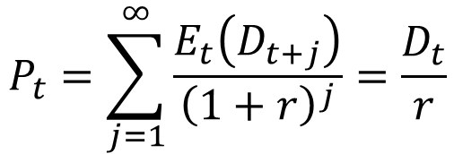
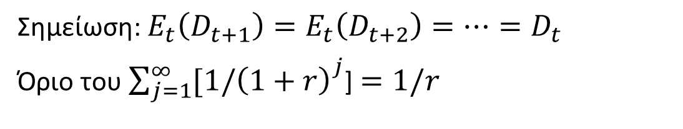
Αποτίμηση μετοχών
DGP1: Το D είναι τυχαίος περίπατος (D σταθερό)
Η δίκαιη τιμή μιας μετοχής (P_{t}) υποθέτοντας μηδενική ανάπτυξη στα μερίσματα υπολογίζεται από τον τύπο:
$$P_{t}=\sum_{j=1}^{∞}{\frac{E_{t}\left(D_{t+j}\right)}{{\left(1+r\right)}^{j}}}=\frac{D_{t}}{r}$$
Σημείωση: $E_{t}\left(D_{t+1}\right)=E_{t}\left(D_{t+2}\right)=…=D_{t}$
Όριο του ${\sum_{j=1}^{∞}{[1/\left(1+r\right)}}^{j}$] $=1/r$

Slide 66
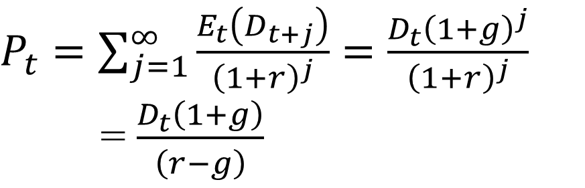
Αποτίμηση μετοχών
DGP2: Το D είναι τυχαίος περίπατος με τάση g (D αυξάνεται κατά g κάθε έτος)
Η δίκαιη τιμή μιας μετοχής (P_{t}), υποθέτοντας σταθερό ρυθμό μεγέθυνσης μερισμάτων υπολογίζεται από τον τύπο:
$P_{t}=\sum_{j=1}^{∞}{\frac{E_{t}\left(D_{t+j}\right)}{{\left(1+r\right)}^{j}}}=\frac{D_{t}{\left(1+g\right)}^{j}}{{\left(1+r\right)}^{j}}$ = $\frac{D_{t}\left(1+g\right)}{\left(r−g\right)}$

Slide 67
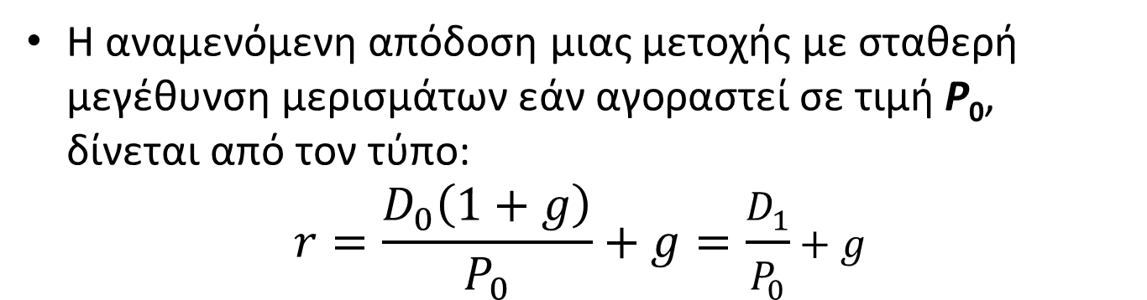
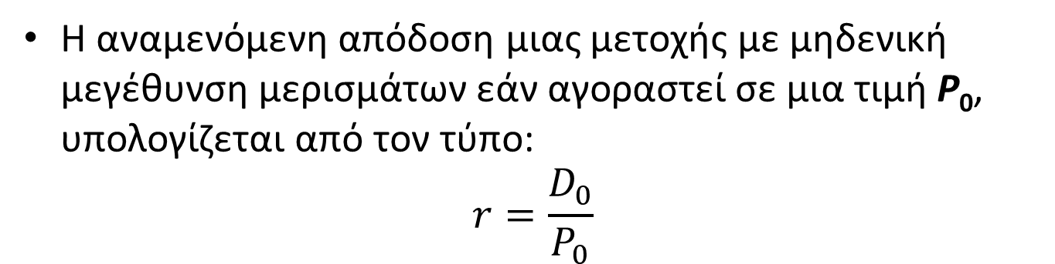
Αποτίμηση Μετοχών. Συμπέρασμα
Η αναμενόμενη απόδοση μιας μετοχής με μηδενική μεγέθυνση μερισμάτων εάν αγοραστεί σε μια τιμή P₀, υπολογίζεται από τον τύπο:
$$r=\frac{D_{0}}{P_{0}}$$
Η αναμενόμενη απόδοση μιας μετοχής με σταθερή μεγέθυνση μερισμάτων εάν αγοραστεί σε τιμή P₀, δίνεται από τον τύπο:
$$r=\frac{D_{0}\left(1+g\right)}{P_{0}}+g=\frac{D_{1}}{P_{0}}+g$$

Slide 68
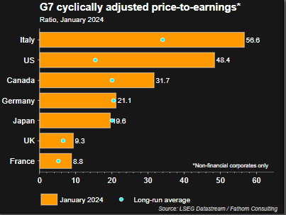
Δείκτες αποτίμησης μετοχών: Shiller’s P/E (Ε: Μέσος των κερδών του S&P 500 της τελευταίας 10-ετίας)

Slide 69
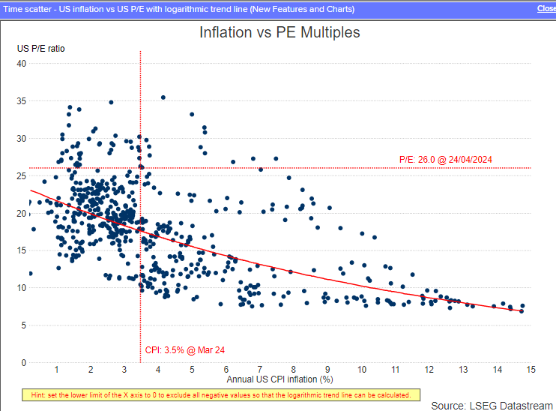
P/E και Πληθωρισμός Τι δείχνει το διάγραμμα για την αποτίμηση του S&P 500 σε σχέση με το επίπεδο του πληθωρισμού?

Slide 70
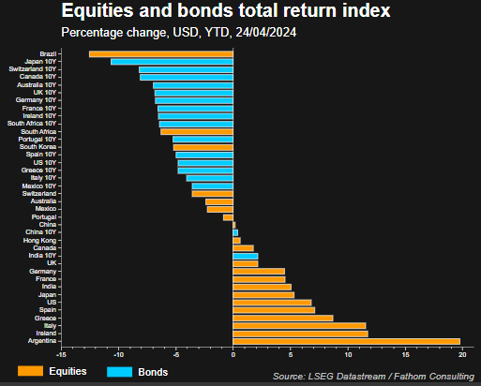
Μετοχές και ομόλογα: Αποδόσεις

